Slide 1
Folclorul din zona Transilvaniei
BLOJ Cristian

Slide 2
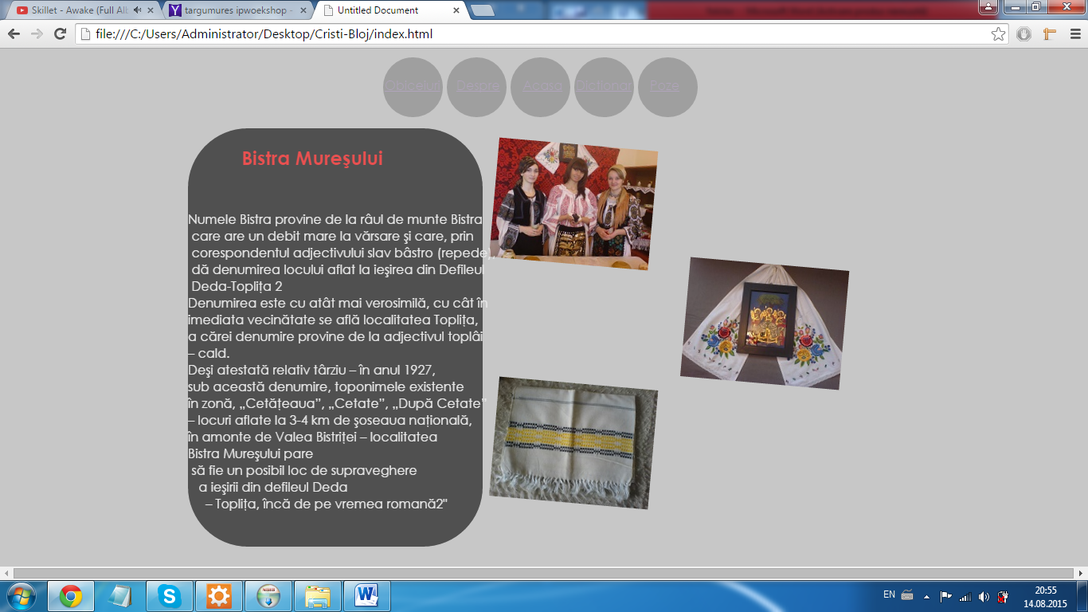
Continut

Slide 3
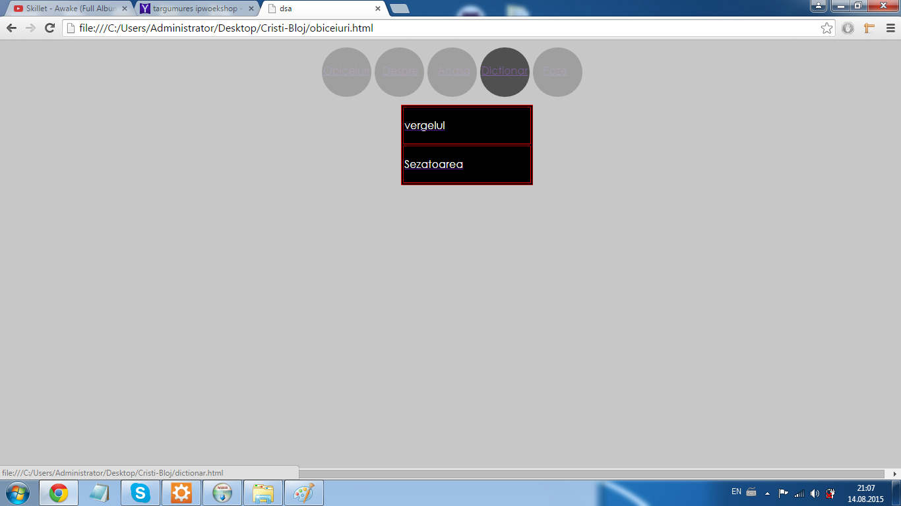
continut

Slide 4
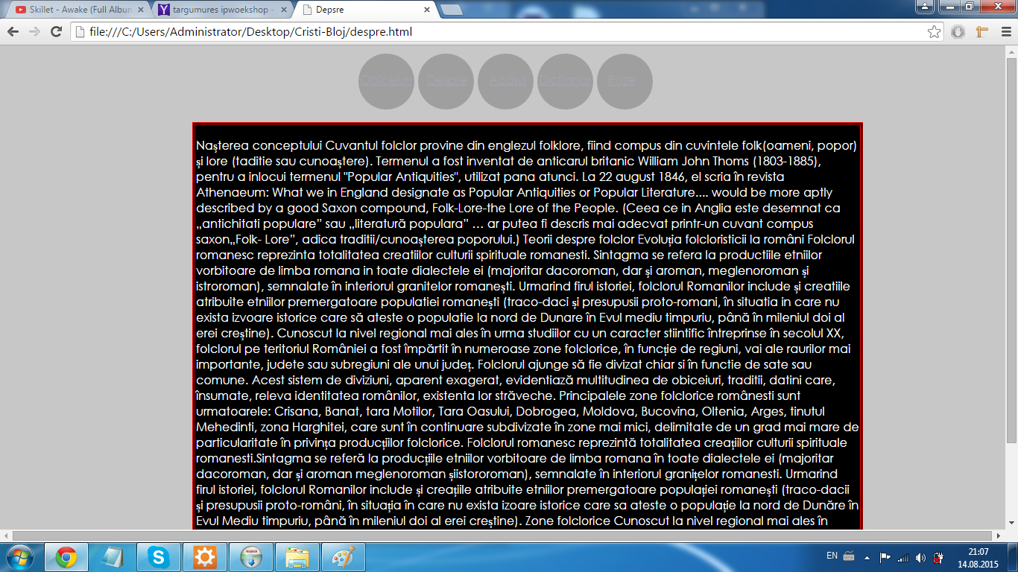
continut

Slide 5
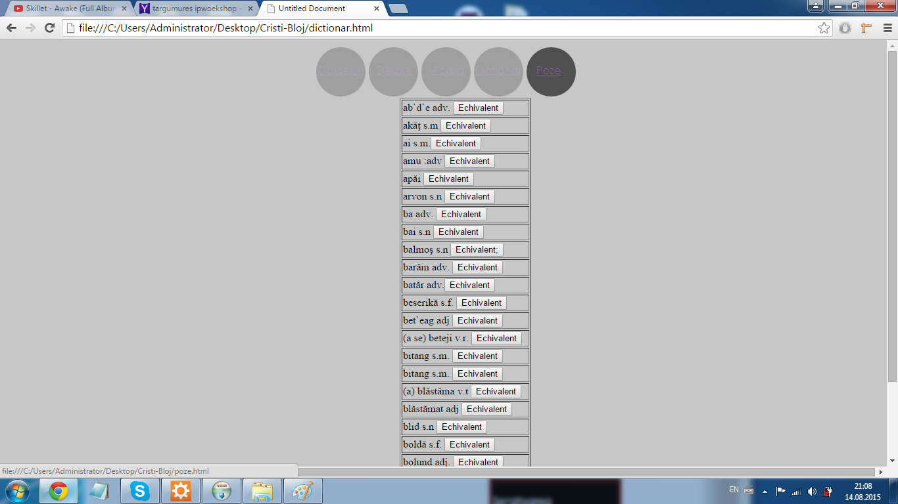
continut

Slide 6
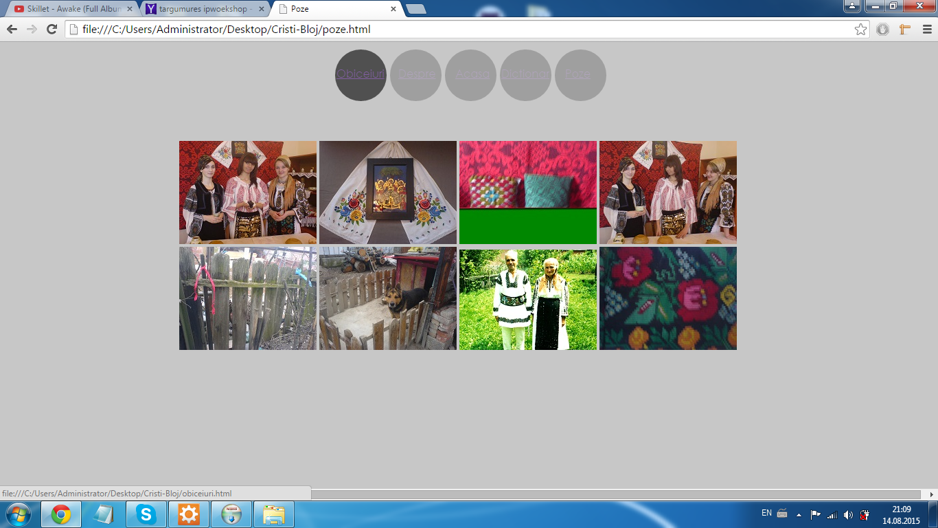
continut

Slide 7
LIMABJE FOLOSITE
HTML 5
CSS 3
JAVA SCRIPT

Slide 8
BIBLIOGRAFIE
W3schools.com -> http://www.w3schools.com/
Css-tricks-> https://css-tricks.com/\
Dna. Dr. Standavid Beatrice

Slide 9
In Concluzie
Site-ul este dedicat iubitorilor de folclor romanesc
Mi-a facut placere sa lucrez pe aceasta tema
Am intalnit dificultati in creearea meniului principal

